Slide 1
STOMATOLOŠKE BOLESTI KOD DECE I PREVENCIJA

Slide 2
*Kod čoveka postoje u toku njegovog života dve vrste zuba, mlečni zubi i stalni zubi. Od nulte godine života niču mlečni zubi i ima ih 20.
Obično svi zubi niknu do pete godine života. Prvi zub niče oko šestog meseca životne dobi ali može malo ranije ili kasnije, to je individualno.
U 6-oj godini životne dobi niče prvi stalni zub i zove se „šestica“ (kutnjak), roditelji se često zabune pa obzirom da je u ustima cela mlečna denticija pomisle da je i to mlečni zub i ne vode dovoljno računa o prvom stalnom zubu.

Slide 3
*Stalnih zuba ima 32 i niču mnogo drugačije u smislu redosleda, nego što mi očekujemo. Jedan period života kod dece postoji tzv.mešovita denticija i tu roditelji moraju da pripaze na oralnu higijenu deteta.

Slide 4
*Karijes (zubni kvar) je najrasprostranjenije oboljenje kod čoveka. To je hronično oboljenje tvrdih zubnih tkiva koje napreduje progresivno, centripetalno i dovodi do razaranja zuba.
Oko treće godine života kod deteta može da se pojavi tzv. Cirkularni karijes u narodu nazvan “smazani zubi”, zato što majka stvori lošu naviku kod deteta, danju I noću mu da flašicu sa mlekom ili gustim sokom. To je sve zaslađeno, detetu to prija, ponekad to traje danima I mesecima, a nije ni svesna da ti šećeri zaslađivači unište zubnu gleđ, razore zube I deca imaju bolove u predelu gornje I donje vilice. Jedino rešenje je odneti dete kod stomatologa I stomatolog odradi drenažu zuba tj. odgodi vađenje mlečnog zuba da bi pravilno nicali stalni zubi.

Slide 5
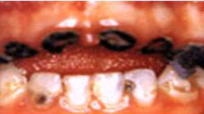
CIRKULARNI KARIJES

Slide 6
Herpetični stomatitis je infekcija koju prouzrokuje virus Herpes simplex. Najčešće se pojavljuje kod dece između prve i pete godine života. Ređe oboljevaju odrasli. Od momenta infekcije dok traje inkubacija deca su malaksala, gube apetit i imaju bol u grlu. Pojavi se i visoka temperatura.
Inkubacioni period traje od 2-7 dana!
Oralne promene počinju inflamacijom cele oralne sluzokože i grla. Gingiva postaje crvena i otečena i sve to traje maksimalno 10 dana.

Slide 7
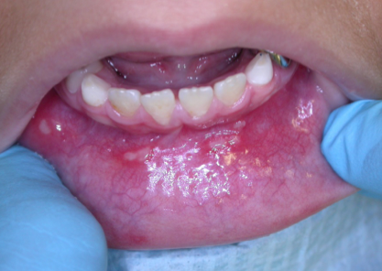
HERPETIČNI STOMATITIS

Slide 8
Aftozni stomatitis
Afte predstavljaju ulceracije epitela usne duplje, odnosno bolne rane koje mogu da budu beličaste, žućkaste, ili sivkaste. One mogu da se nalaze na bilo kom delu usne duplje, počev od desni, preko nepca, pa i na jeziku. Iako nisu ozbiljan zdravstveni problem, u velikoj meri mogu da ometaju normalno svakodnevno funkcionisanje, jer su veoma bolne, i mogu da pričinjavaju smetnje prilikom gutanja i govora.

Slide 9
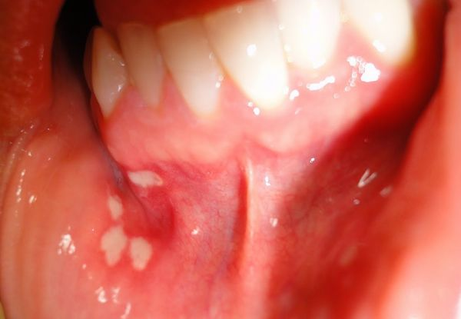
AFTOZNI STOMATITIS

Slide 10
Prevencija stomatoloških bolesti
Preventivna stomatologija se bavi sprečavanjem nastanka oboljenja zuba i mekih tkiva u predelu usta.Zdravstveno vaspitni rad je jedan od načina borbe za zdravlje usta i zuba.U cilju sprečavanja nastanka karijesa prevencija se sprovodi u pet glavnih koraka:
1. Edukacija pacijenata 2. Kontrola uzimanja šećera 3. Kontrola zubnog plaka 4. Upotreba fluora i fluroida 5. Zalivanje fisura na griznim površinama zuba

Slide 12
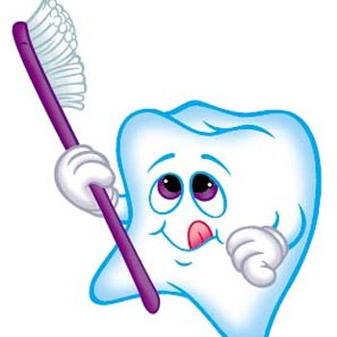
U našim gradovima I selima je veoma ustaljeno I godinama traje saradnja na relaciji “P.U. – Stomalozi i O.Š. – Stomatolozi”!!!

